Slide 1
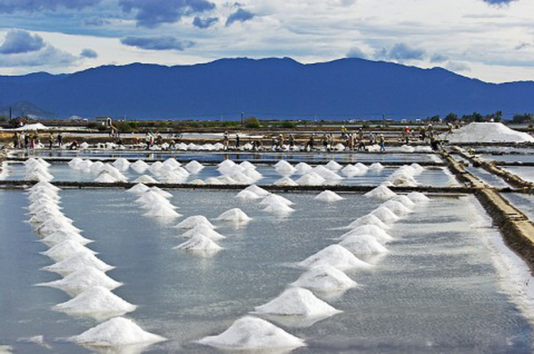
BÀI THƠ: “HẠT MUỐI”
Lung linh hạt trắng
Phơi trắng đồng trưa
Bàn tay của sóng
Đưa nước lên bờ
Bàn tay của mẹ
Chia đều từng ô
Bàn tay của gió
Quạt cho nắng khô
Bao nhiêu bàn tay
Làm nên hạt muối
Nhỏ xíu, lạ chưa

Slide 2
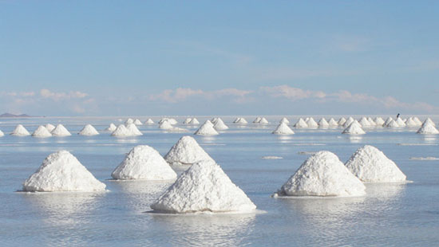
Lung linh hạt trắng
Phơi trắng đồng trưa

Slide 3
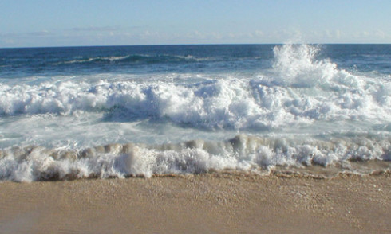
Bàn tay của sóng
Đưa nước lên bờ

Slide 4
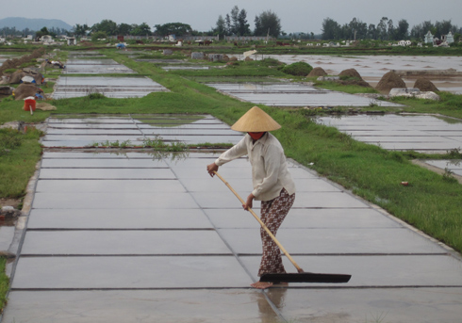
Bàn tay của mẹ
Chia đều từng ô

Slide 5
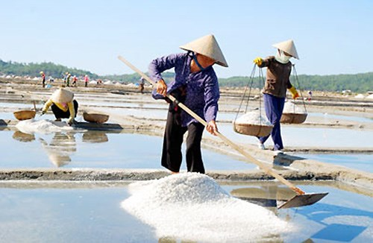
Bàn tay của gió
Quạt cho nắng khô

Slide 6
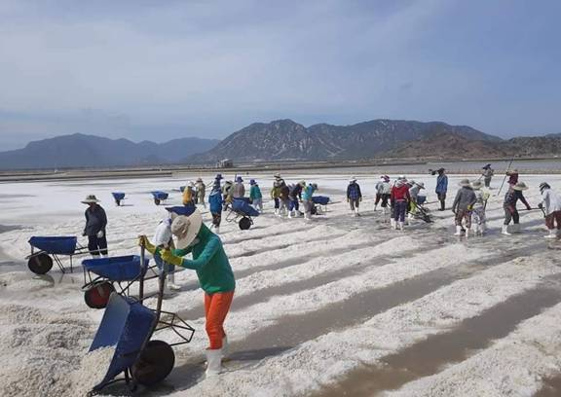
Bao nhiêu bàn tay
Làm nên hạt muối
Nhỏ xíu, lạ chưa

